Slide 1
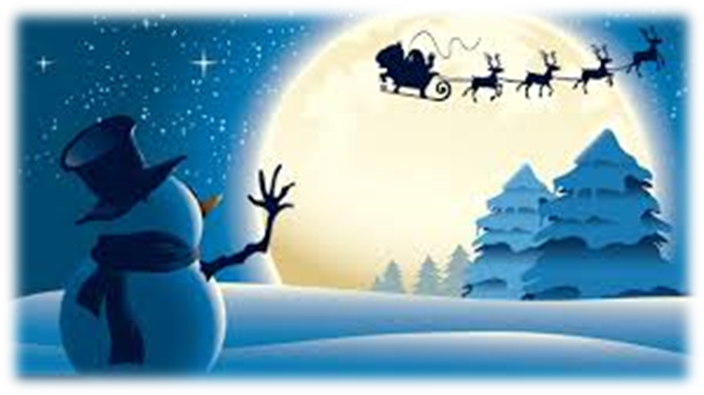

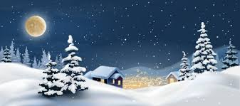
PONEDELJEK, 4. 1. 2021

Slide 2
UGANKA
KLOPCO LESENO VLEČEM PO SNEGU
IN JO ZAJAHAM IN ZDRSNEM PO SNEGU.

Slide 3
UGANKA
KLOPCO LESENO VLEČEM PO SNEGU
IN JO ZAJAHAM IN ZDRSNEM PO SNEGU.
SANKE

Slide 4
UGANKA
MOŽ JE BREZ OBLEKE,
LE KLOBUK IMA,
PA SE NIČ NE TRESE,
SAJ JE IZ SNEGA.

Slide 5
UGANKA
MOŽ JE BREZ OBLEKE,
LE KLOBUK IMA,
PA SE NIČ NE TRESE,
SAJ JE IZ SNEGA.
SNEŽENI MOŽ

Slide 6

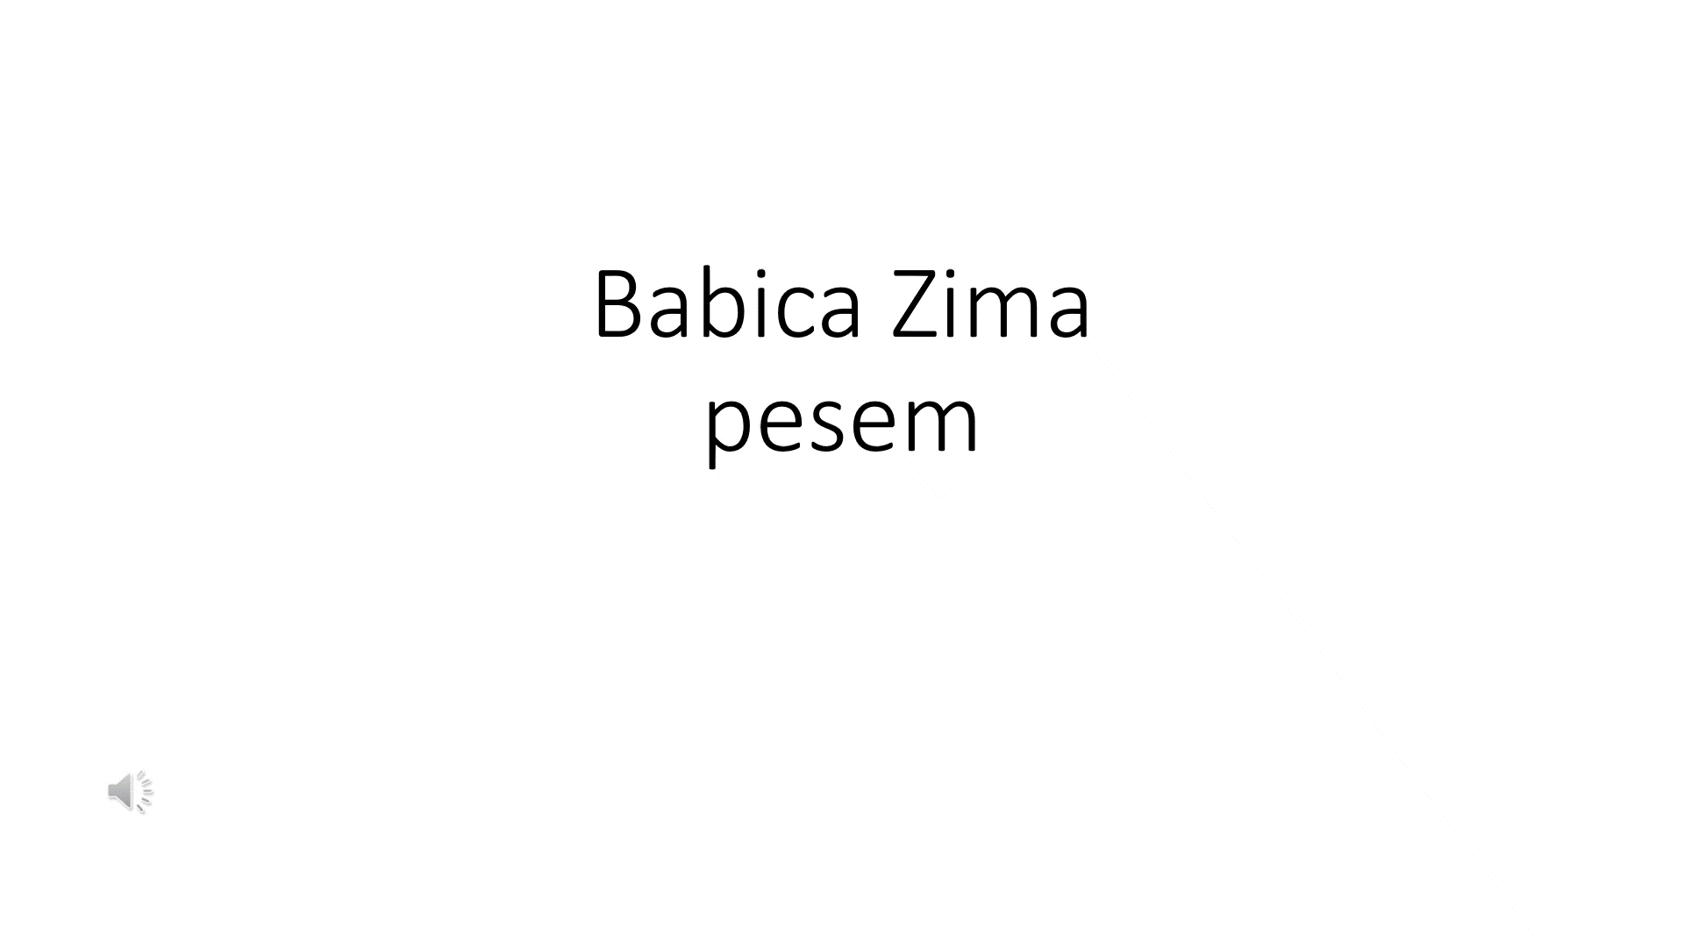
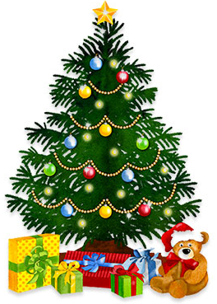

GLASBENA UMETNOST
BELE SNEŽINKE
BABICA ZIMA
RASLA JE JELKA

Slide 7
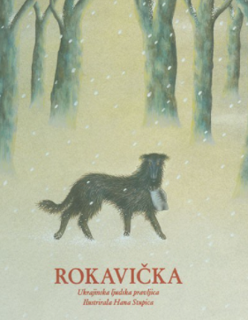

GLASBENA PRAVLJICA ROKAVIČKA
KLIKNI NA SLIKO

